Slide 1
PRESENTACIÓN FINAL · SPRINT 3
Clasificación y segmentación de tumores cerebrales en resonancias magnéticas
Evaluación, despliegue y cierre del proyecto (demostración académica)
Proyecto académico de Redes Neuronales · Ingeniería de Sistemas – Inteligencia Artificial
Coavoy Cruz Joseph Gabriel · Cuchuyrrumi Mamani Manuel Rodrigo
Huallpatuiro Rafaile Brayan · Mamani Acuña Frank Joseph
Docente revisor: Ing. Hugo Espetia Huamanga · 30 de octubre de 2026
HU12 · Evaluación
HU13 · Despliegue
HU14 · MLOps
Demostración académica · Apoyo al diagnóstico, no es un diagnóstico médico

Slide 2
Agenda
1
Resumen Sprints 1–2
Datos, modelado y modelos elegidos
2
HU12 — Evaluación en la prueba oficial
Una sola vez, 6 semillas, metas del acta
3
HU13 — Despliegue: sistema clínico
Demo del flujo de apoyo al diagnóstico
4
HU14 — MLOps básico
Versionado y monitoreo
5
Riesgos, limitaciones y conclusiones
Cierre del proyecto
Sistema Inteligente: tumores cerebrales en MRI · Presentación final (Sprint 3)
Expone: Joseph Coavoy
2

Slide 3
METODOLOGÍA
Problema y metodología
EL PROBLEMA
METODOLOGÍA
Apoyar la lectura de resonancias T1 en neuro-oncología: sugerir el tipo de tumor y marcar su contorno, como apoyo al diagnóstico (no lo reemplaza).
Scrum organiza el trabajo (sprints, revisión y retrospectiva); CRISP-ML(Q) organiza el ciclo del modelo.
Sprint 1 — negocio y datos
Sprint 2 — modelado
Sprint 3 — evaluación y despliegue.
Reglas: no inventar datos; la prueba oficial se evalúa una sola vez; datos ficticios en la app.
METAS DEL ACTA
Accuracy ≥ 95 % · recall ≥ 90 % por clase · IoU ≥ 70 %, medidas sobre la prueba oficial.
Sistema Inteligente: tumores cerebrales en MRI · Presentación final (Sprint 3)
Expone: Joseph Coavoy
3

Slide 4
SPRINTS 1–2
De dónde partimos: datos y modelos
■ Dataset BRISC 2025 (CC BY 4.0): 6.000 imágenes, 4.793 máscaras; partición propia (semilla 42) 3.999 / 1.001 / 1.000; prueba oficial intacta.
■ Sprint 2: 13 entrenamientos; se compararon EfficientNetB0 y ResNet50 (clasificación) y U-Net ResNet34 (segmentación), con ajuste de hiperparámetros y 3 semillas.
■ Modelos elegidos por validación: EfficientNetB0 (lote 64) e U-Net (lr 1e-4).
Tarea | Modelo elegido | Validación (3 semillas)
Clasificación | EfficientNetB0 (lote 64) | recall 99,57 % ± 0,15 %
Segmentación | U-Net ResNet34 (lr 1e-4) | IoU 80,12 % ± 0,33 %
Sistema Inteligente: tumores cerebrales en MRI · Presentación final (Sprint 3)
Expone: Joseph Coavoy
4

Slide 5
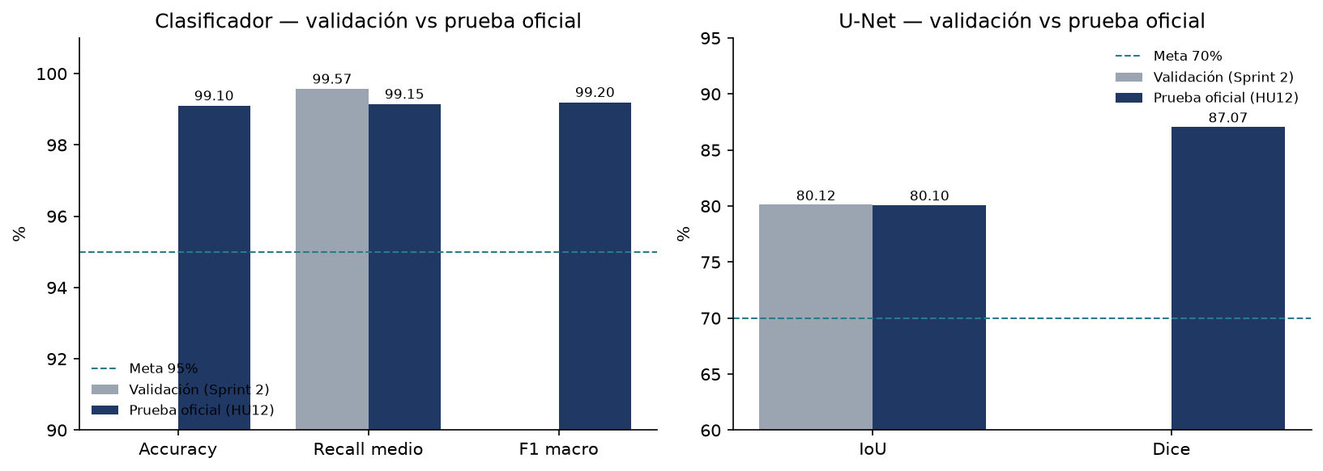
HU12 · EVALUACIÓN
Resultados en la prueba oficial
99.10%
80.10%
87.07%
accuracy (clasificación)
IoU (segmentación)
Dice (segmentación)
Evaluada una sola vez · modelo desplegado = mejor por validación (semilla 2024) · las 3 metas del acta se cumplen
Sistema Inteligente: tumores cerebrales en MRI · Presentación final (Sprint 3)
Expone: Manuel Cuchuyrrumi
5

Slide 6
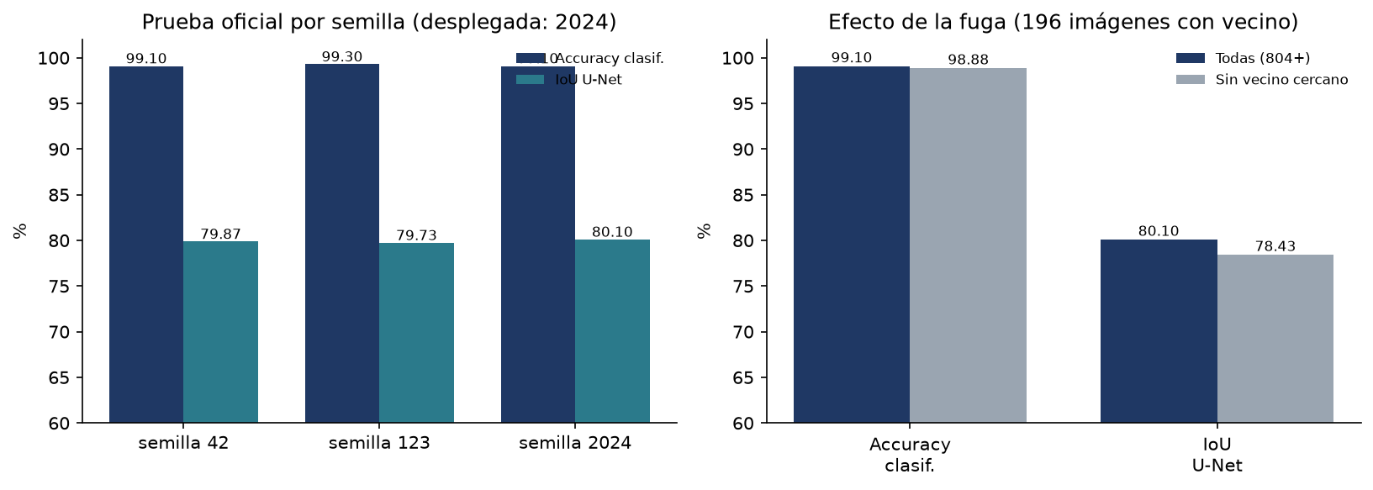
HU12 · ROBUSTEZ
Por semilla y efecto de la fuga
Promedio 3 semillas: clasificador 99.17% ± 0.12% · U-Net 79.90% ± 0.19%. 196 imágenes con vecino cercano; sin ellas baja poco (98.88% / 78.43%).
Sistema Inteligente: tumores cerebrales en MRI · Presentación final (Sprint 3)
Expone: Manuel Cuchuyrrumi
6

Slide 7
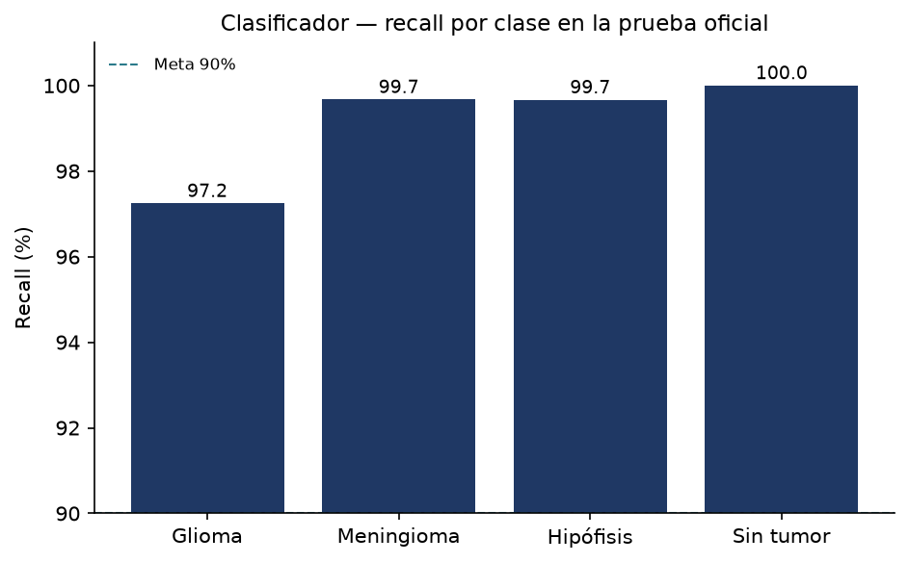
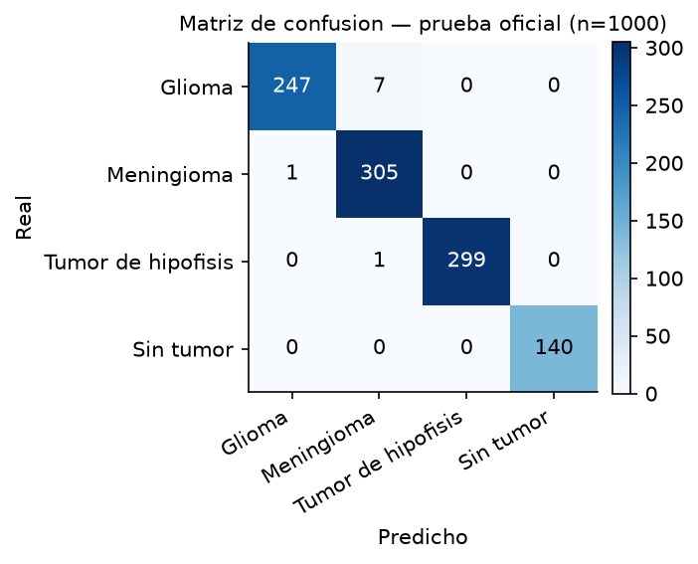
HU12 · CLASIFICACIÓN
Recall por clase y matriz de confusión
Todas las clases superan la meta de recall (90 %); el glioma es la más difícil (97.24%).
Sistema Inteligente: tumores cerebrales en MRI · Presentación final (Sprint 3)
Expone: Manuel Cuchuyrrumi
7

Slide 8
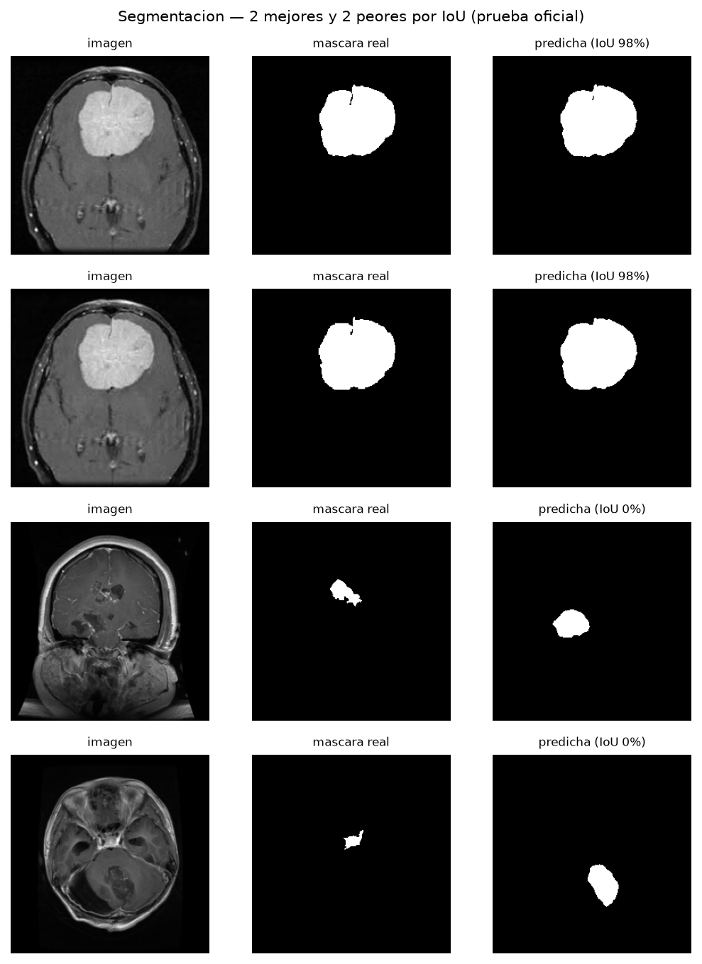
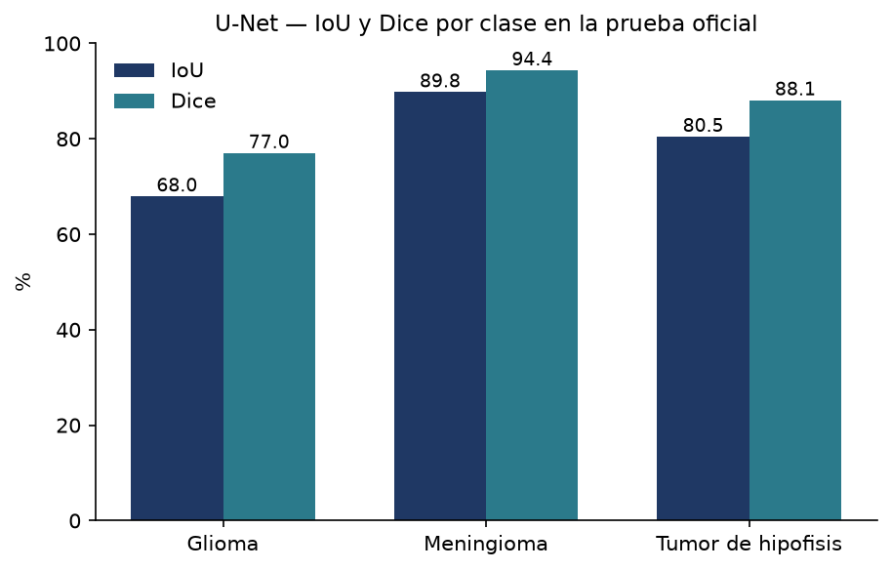
HU12 · SEGMENTACIÓN
IoU por clase y ejemplos reales
El glioma, de bajo contraste, es el más difícil de segmentar (IoU 67.97%).
Sistema Inteligente: tumores cerebrales en MRI · Presentación final (Sprint 3)
Expone: Manuel Cuchuyrrumi
8

Slide 9
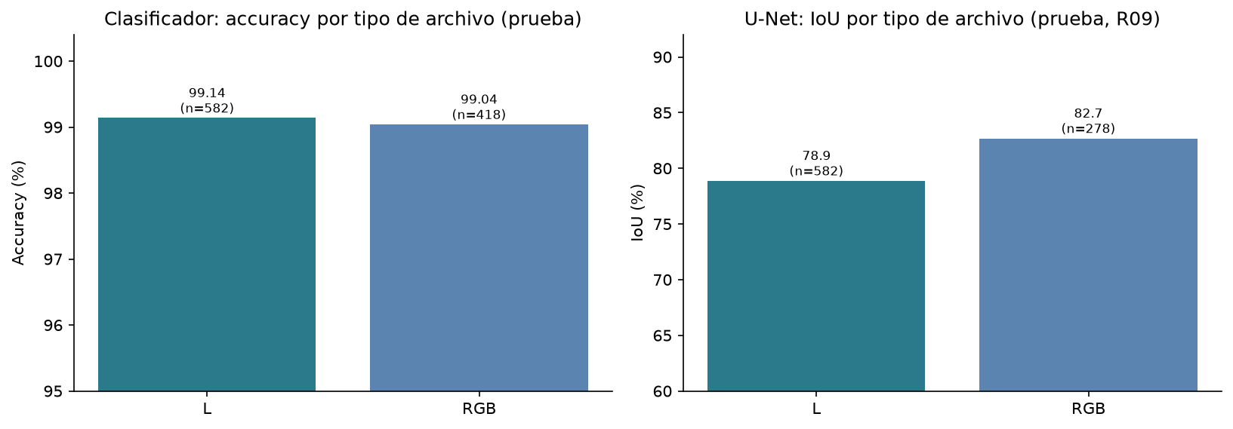
RIESGO R09
Atajo por procedencia de la imagen
Por tipo de archivo (gris/RGB) la clasificación casi no cambia; en segmentación hay una brecha que coincide con que el glioma es mayoritariamente en gris. Se reporta como limitación.
Sistema Inteligente: tumores cerebrales en MRI · Presentación final (Sprint 3)
Expone: Brayan Huallpatuiro
9

Slide 10
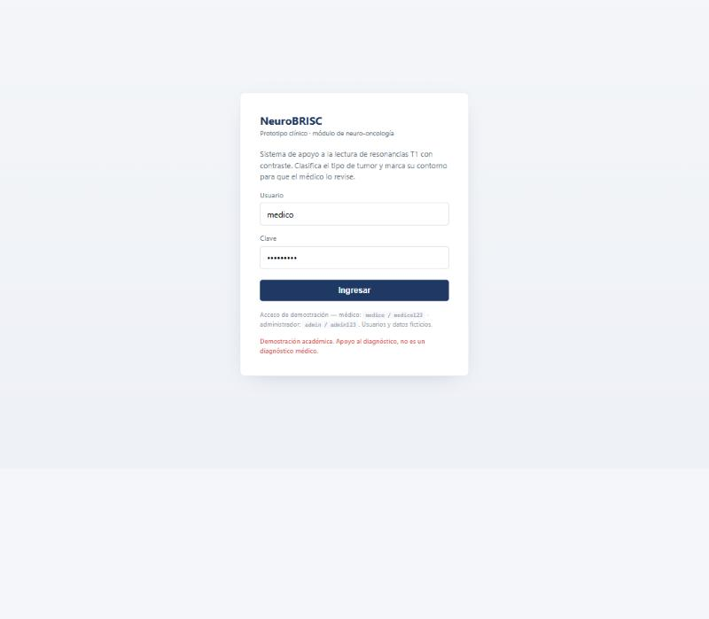
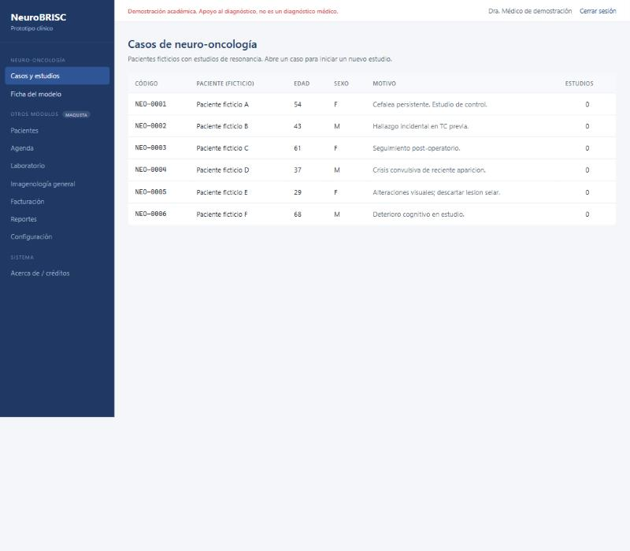
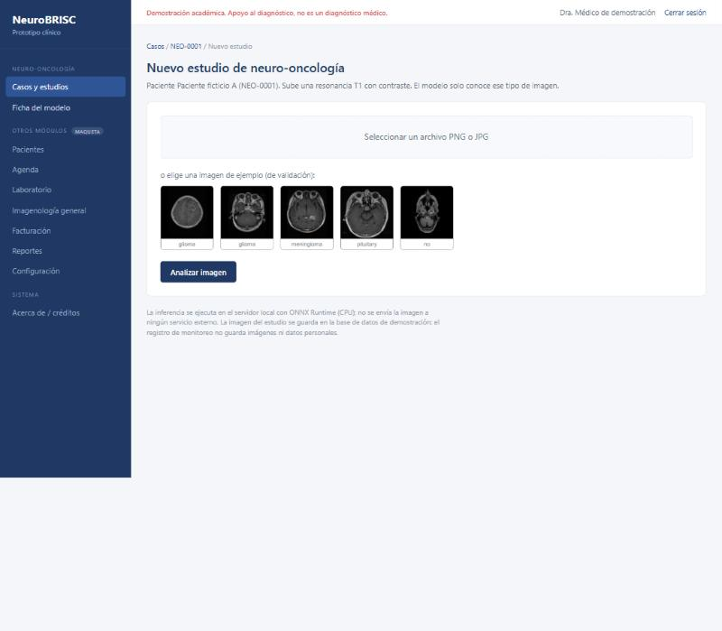
HU13 · DEMO
El sistema clínico — flujo
1. Inicio de sesión
2. Casos
3. Subir la resonancia
Prototipo clínico (FastAPI + ONNX en CPU), diseño blanco y formal, funciona sin internet.
Sistema Inteligente: tumores cerebrales en MRI · Presentación final (Sprint 3)
Expone: Brayan Huallpatuiro
10

Slide 11
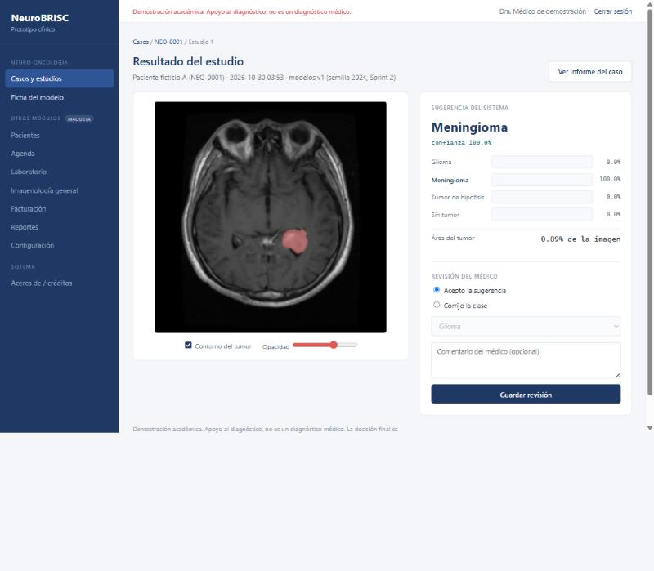
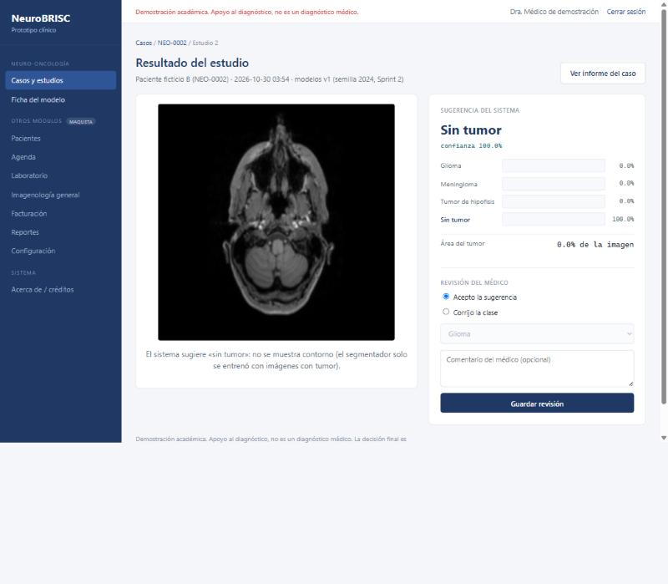
HU13 · DEMO
Resultado y revisión del médico
Clase sugerida, probabilidades, contorno del tumor y revisión del médico. Si el sistema sugiere «sin tumor», no muestra contorno (derecha). Alerta de confianza baja < 80 %.
Sistema Inteligente: tumores cerebrales en MRI · Presentación final (Sprint 3)
Expone: Brayan Huallpatuiro
11

Slide 12
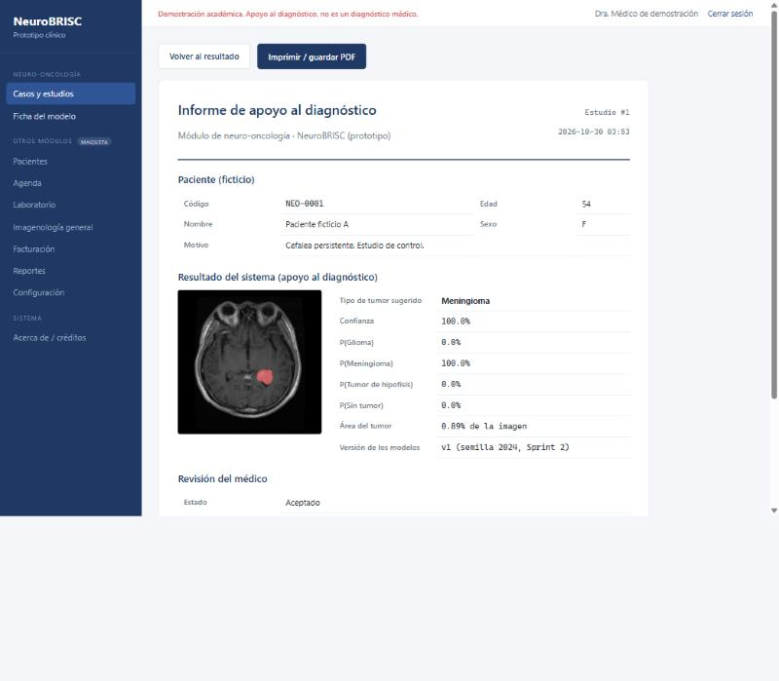
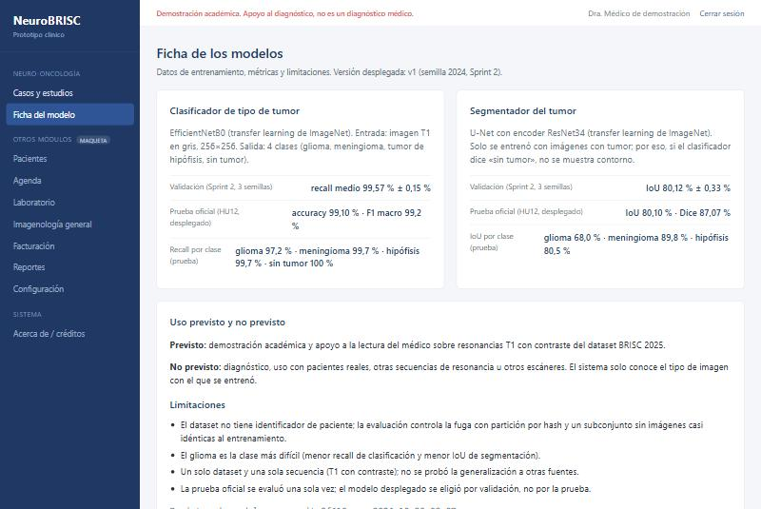
HU13 · DEMO
Informe del caso y ficha del modelo
Informe imprimible con la versión de los modelos y el aviso. La ficha muestra las métricas (validación y prueba), el uso previsto y las limitaciones.
Sistema Inteligente: tumores cerebrales en MRI · Presentación final (Sprint 3)
Expone: Brayan Huallpatuiro
12

Slide 13
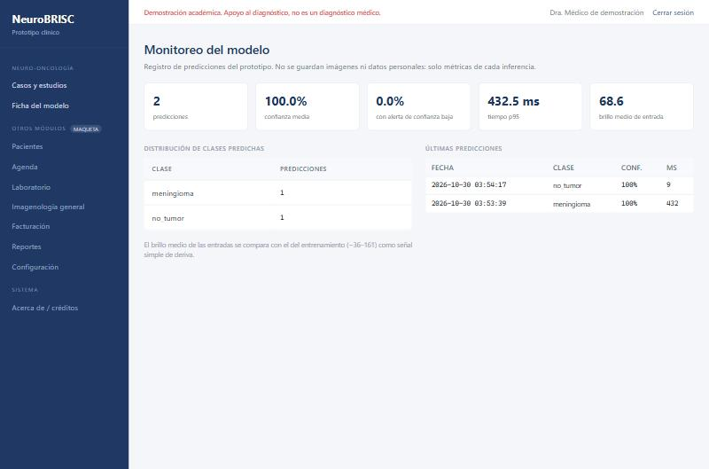
HU14 · MLOPS
Versionado y monitoreo
■ Modelos en ONNX con tarjeta de modelo y SHA-256; paridad PyTorch↔ONNX verificada.
■ registro_modelos.json: procedencia, SHA-256, métricas, versión del dataset y commit de Git (7e19df8).
■ Etiquetas de Git: datos-v1.0, modelo-clasificador-v1.0, modelo-segmentacion-v1.0, app-v1.0.
■ Monitoreo en la app: cada predicción (clase, confianza, tiempo, brillo, alerta) sin guardar imágenes ni datos personales; brillo medio como señal de deriva.
Sistema Inteligente: tumores cerebrales en MRI · Presentación final (Sprint 3)
Expone: Frank Mamani
13

Slide 14
CUMPLIMIENTO
Metas del acta en la prueba oficial
Métrica | Meta | Logrado (prueba) | Resultado
Accuracy (clasificación) | ≥ 95 % | 99.10% | Cumple
Recall mínimo por clase | ≥ 90 % | 97.24% (glioma) | Cumple
IoU (segmentación) | ≥ 70 % | 80.10% | Cumple
El desempeño en prueba es muy cercano al de validación: el modelo generaliza.
Sistema Inteligente: tumores cerebrales en MRI · Presentación final (Sprint 3)
Expone: Frank Mamani
14

Slide 15
RIESGOS
Riesgos y limitaciones
■ R01 fuga: partición por hash y subconjunto sin vecino cercano; se reporta el efecto (pequeño).
■ R04 arquitecturas inestables: 2 arquitecturas y 3 semillas.
■ R05 modelo pesado: backend local con ONNX en CPU (no en el navegador).
■ R09 atajo por procedencia: resultados por plano y tipo de archivo.
■ El glioma es la clase más difícil; un solo dataset y una sola secuencia (T1 con contraste).
■ Es una demostración académica de apoyo al diagnóstico; no es un diagnóstico y no usa datos reales.
Sistema Inteligente: tumores cerebrales en MRI · Presentación final (Sprint 3)
Expone: Frank Mamani
15

Slide 16
CIERRE
Conclusiones y trabajo futuro
CONCLUSIONES
TRABAJO FUTURO
Las tres metas del acta se cumplen en la prueba oficial (accuracy 99.10%, IoU 80.10%).
El modelo se desplegó en un prototipo de apoyo al diagnóstico funcional, reproducible y versionado.
Mejorar el glioma (más datos o pérdidas específicas).
Validar con otros datasets y escáneres.
Modelo multitarea con encoder compartido.
MLOps más completo (reentrenamiento ante deriva).
Gracias. Demostración académica · Apoyo al diagnóstico, no es un diagnóstico médico.
Sistema Inteligente: tumores cerebrales en MRI · Presentación final (Sprint 3)
Expone: Frank Mamani
16

